Slide 1


TRƯỜNG TIỂU HỌC HƯNG ĐẠO
CHÀO MỪNG CÁC THẦY CÔ VỀ DỰ GIỜ
Môn: Tiếng Việt
Giáo viên: Nguyễn Thị Ngọc Hân
Lớp: 4A3

Slide 2










Viết
Nguyễn Thị Ái Quyên

Slide 3

Viết báo cáo thảo luận nhóm về một trong các chủ đề dưới đây:
Chủ đề 1: Kế hoạch quyên góp sách báo tặng các trường vùng khó khăn.
Chủ đề 2: Kế hoạch trang trí lớp học chuẩn bị cho một ngày đặc biệt của lớp, của trường,…

Slide 4




1. Thảo luận
1. Thảo luận

Slide 5





a. Xác định nội dung thảo luận
Thời gian
Địa điểm
Cách thức
thực hiện
Phân công nhiệm vụ

Slide 6
b. Tổ chức thảo luận nhóm
Bước 1: Nêu ý kiến (Từng thành viên nêu ý kiến).
Bước 2: Trao đổi, thảo luận (Cả nhóm trao đổi, thảo luận về các ý kiến).
Bước 3: Thống nhất kết quả thảo luận (Nhóm trưởng tổng hợp và thống nhất ý kiến)
Lưu ý: Ghi chép kết quả thảo luận (ở bước 3).

Slide 7










2. Lập dàn ý

Slide 8
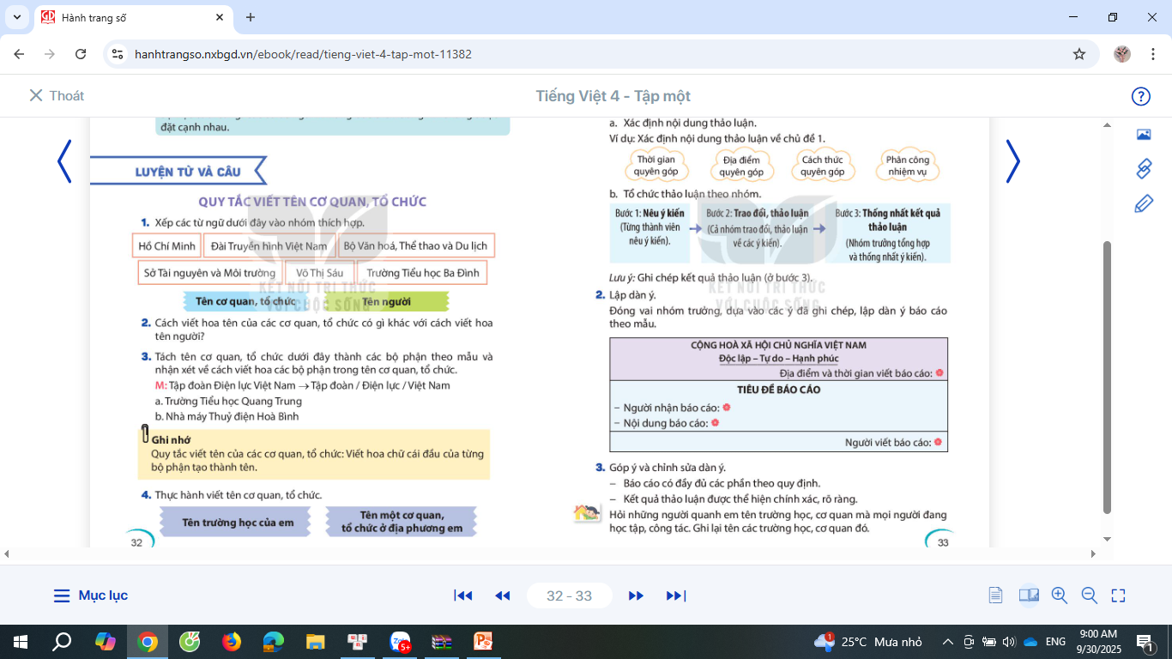
Dựa vào các ý đã ghi chép, lập dàn ý theo mẫu

Slide 9







3. Góp ý và chỉnh sửa dàn ý

Slide 10

Báo cáo có đầy đủ các phần theo quy định
Kết quả thảo luận được thể hiện chính xác, rõ ràng

Slide 11
VẬN DỤNG

Slide 12


Về nhà
Em tiến hành hỏi những người quan em tên trường học, cơ quan mà mọi người đang học tập, công tác và ghi lại tên các trường học, cơ quan.

Slide 13





